Slide 1
Проект «Мой класс и моя школа»
Тришкин Эрик, 1 «А» класс

Slide 2
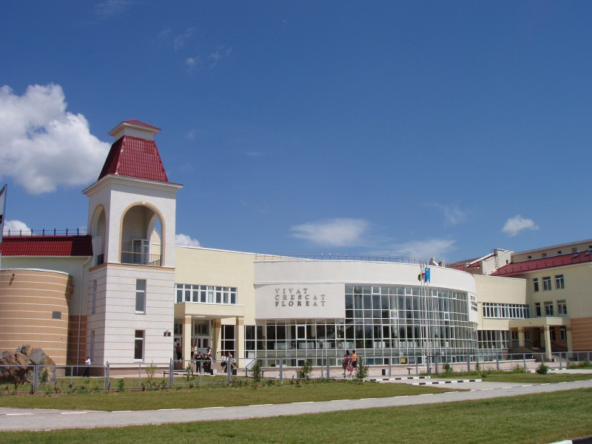

Это моя школа – «Симферопольская академическая гимназия»

Slide 3
Моя школа
Девиз моей школы – «Жить, развиваться, процветать». Он указан на фасаде здания. Моя школа активно участвует в разнообразных проектах, соревнованиях, почти все учащиеся успешно сдают нормативы ГТО.

Slide 4
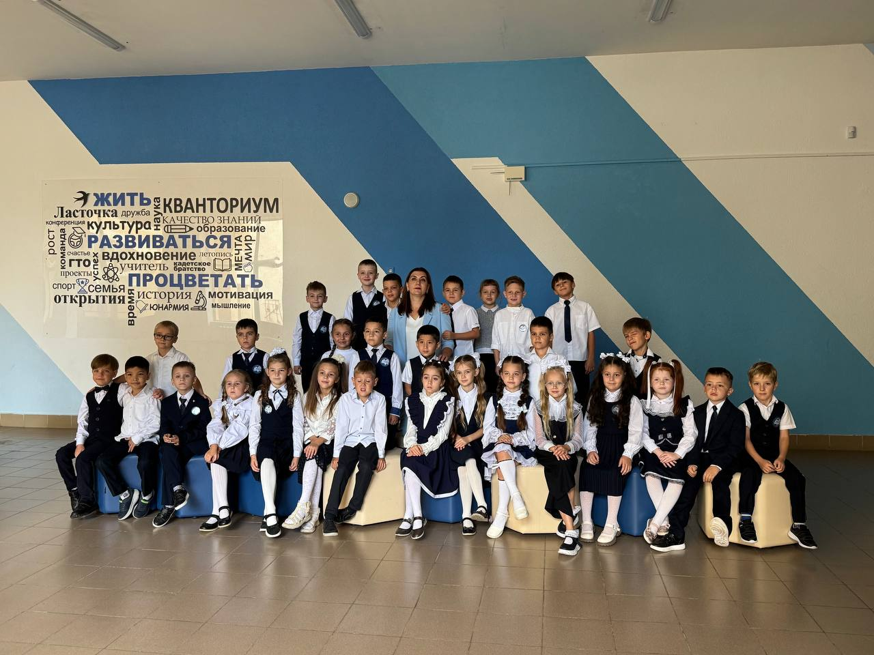
Мой класс
Я учусь в 1-А классе. Наш класс
очень дружный и веселый.

Slide 5
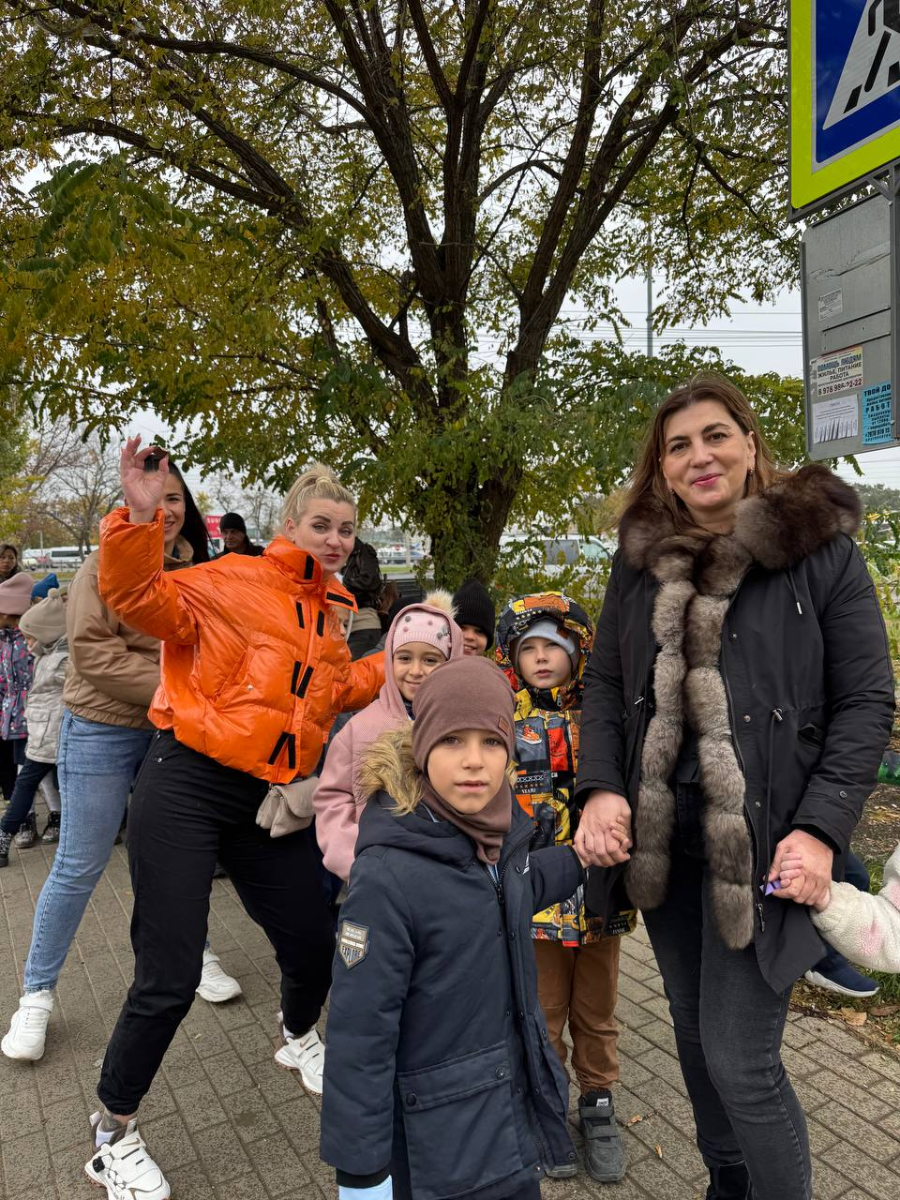
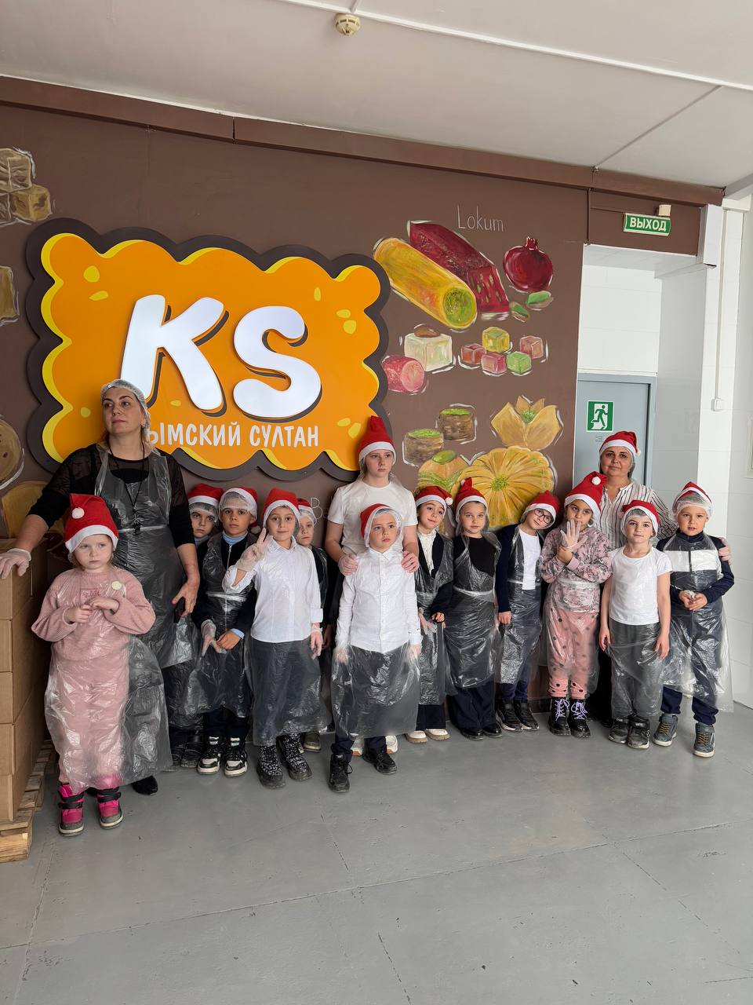
Наш классный руководитель Эмине Рустемовна,
очень добрая и терпеливая.
Мы очень стараемся учиться читать и считать.
А еще нам организовывают
интересные мероприятия.
Мы посещали кинотеатр и
ездили на экскурсию
на кондитерскую фабрику.

